Slide 1
FUNDAMENTOS ESTRUCTURALES
De Arquitectura Global a Patrones Locales
Análisis técnico de SOA, Observer y Mediator

Slide 2
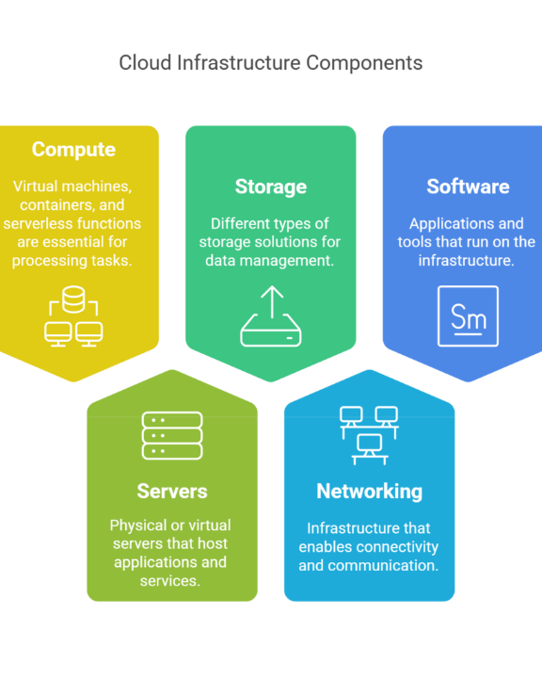
Jerarquía de Diseño
NIVEL MACRO
Arquitectura de Software
Cimientos del sistema. Define infraestructura, escalabilidad y comunicación de red.
NIVEL MICRO
Patrones de Diseño
Soluciones tácticas locales. Resuelven organización de memoria y dependencias.

Slide 3



Definiciones Fundamentales
SOA (Arquitectura)
Observer (Patrón)
Mediator (Patrón)
Servicios independientes. Comunicación vía protocolos de red estándar.
Modelo de suscripción. Notificación automática ante cambios de estado.
Nodo central de control. Elimina conexiones directas caóticas.

Slide 4




Características Estructurales
Despliegue Aislado (SOA)
Bases de datos independientes. Contratos de interfaz agnósticos (REST/SOAP).
Comportamiento Reactivo (Observer)
Flujo de datos unidireccional. Relación dinámica uno-a-muchos.
Encapsulamiento de Flujo (Mediator)
Topología de estrella. Los componentes ignoran la existencia del resto.

Slide 5
Modelos de Interacción
Mediator
Observer
Mediador
Sujeto (Estado)
Nodo 1
Nodo 2
Nodo 3
Obs A
Obs B
Obs C

Slide 6
Análisis Crítico
Ventajas
Desventajas
SOA: Escalabilidad técnica independiente.
SOA: Alta latencia por tráfico de red.
SOA: Tolerancia a fallos por aislamiento.
SOA: Complejidad de despliegue y monitoreo.
Observer: Extensibilidad sin modificar el núcleo.
Observer: Riesgo de fugas de memoria (Memory Leaks).
Mediator: Código centralizado y mantenible.
Mediator: Riesgo de objeto dios (Cuello de botella).

Slide 7



Ecosistema Tecnológico
React.js
MySQL
Cloud & DevOps
Implementación nativa de Observer (Estados, Context API, Redux).
Persistencia aislada. Una base de datos exclusiva por servicio SOA.
Orquestación de servicios en la red (AWS, Docker, Kubernetes).

Slide 8
DEMOSTRACIÓN PRÁCTICA
Patrón Observer en JS
Suscripción reactiva a cambios de estado.

Slide 9

DEMOSTRACIÓN PRÁCTICA
Contrato REST (SOA)
Un servicio consulta a otro mediante HTTP.
// Servicio de Inventario llamando a Pagos
app.post('/checkout', async (req, res) => {
try {
const payment = await fetch('http://api.pagos.local/charge', {
method: 'POST’,
body: JSON.stringify(req.body)
});
if (payment.ok) confirmInventory();
} catch (error) {
res.status(500).send('Servicio de pagos caído');
}
});

Slide 10
Criterios de Decisión
Usar SOA
Usar Observer
Usar Mediator
Escala empresarial, equipos de desarrollo múltiples e independientes.
Sistemas reactivos, interfaces de usuario dinámicas (Dashboards).
Formularios complejos, flujos de chat o componentes muy interconectados.
CONTEXTO MACRO
REACTIVIDAD UI
CONTROL DE FLUJO

Slide 11

Diseño Estructurado
Construyendo software escalable y mantenible.

Slide 12



Image Sources
https://uptimerobot.com/knowledge-hub/wp-content/uploads/2025/02/cloud-infrastructure-components-1011x1024.png
Source: uptimerobot.com
https://stack.convex.dev/_next/image?url=https%3A%2F%2Fcdn.sanity.io%2Fimages%2Fts10onj4%2Fproduction%2F60a0e6e7085c1e40e933683cfd40b7b0761c7b71-1904x1125.png&w=3840&q=75
Source: stack.convex.dev
https://images.stockcake.com/public/b/d/f/bdf206e8-c0a2-496a-b2c8-66509cf861cc/connected-network-nodes-stockcake.jpg
Source: stockcake.com

